Slide 1


车载IGBT芯片与模块产品开发
主讲人：杭州士兰微电子股份有限公司 顾悦吉
2019-04-18
Notes:
各位好，下面由我向各位介绍下我们士兰微电子的IPM产品

Slide 2

1
士兰微电子公司介绍
2
IGBT芯片技术与产品开发
3
IPM模块技术与产品开发
主题
4
PIM模块技术与产品开发
5
未来工作与展望

Slide 3


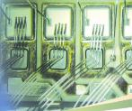



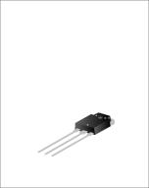



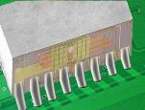






士兰微电子公司介绍
主要发展历程
行
业
20年
沉
淀
铸
品
辉
煌
2018
士兰厦门12吋芯片生产线、
化合物半导体生产线开工建设
就
牌
2013
推出IGBT产品
2016
推出国内首款单芯片六轴惯性传感器SC7I20
2000-2001
成立深兰微，
拓展中国华南和香港市场；成立士兰集成,进入硅芯片制造业务
2009
2010
成立美卡乐光电，进入LED封装业务；成立成都士兰半导体制造有限公司，进入功率模块封装业务
2004
成立士兰明芯，进入高亮度LED芯片制造业务；滨江测试工厂投入使用
2003
上海证券交易所A股上市
2014
推出MEMS产品
2019
士兰汽车级功率模块封装厂在杭州青山湖开工建设
1997
公司成立
2017
士兰八吋线正式投产；士兰12吋与化合物制造基地在厦门签约

Slide 4



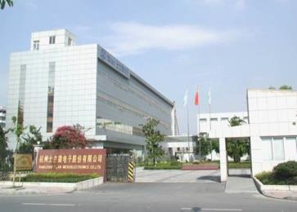
士兰微电子公司介绍
主要分公司分布
LED
6吋
5吋
8吋
成都
厦门
杭州
总部
成都研发中心
西安研发中心
无锡研发中心
美国研发中
韩国办事处
台湾办事处
深圳深兰微电子有限公司
成都士兰半导体制造有限公司
成都集佳科技有限公司
士兰微电子股份有限公司（总部）
士兰集成电路有限公司（5吋、6吋芯片制造厂）
士兰集昕微电子有限公司（8吋芯片制造厂）
士兰明芯科技有限公司（LED芯片制造厂）
士兰全佳半导体有限公司
士兰微电子滨江测试工厂
厦门士兰集科微电子有限公司
厦门士兰明镓化合物半导体有限公司

Slide 5
1
士兰微电子介绍
2
IGBT芯片技术发展
3
IPM模块技术与产品开发
主题
4
PIM模块技术与产品开发
5
未来工作与展望

Slide 6

IGBT芯片技术发展
士兰IGBT技术发展历程
NPT型 IGBT量产
FS3型 沟槽IGBT研发成功
2015年底 八英吋硅芯片生产线开工
公司注册成立
2001.1 进入硅芯片制造业务
2011
2015
1997
2010
2013
2018
ON
PT型IGBT量产
FS型 IGBT研发成功
8寸沟槽 IGBT研发成功

Slide 7





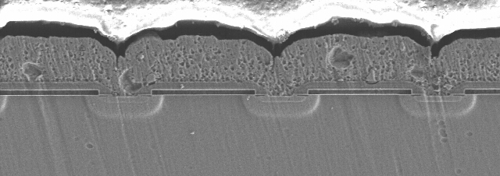
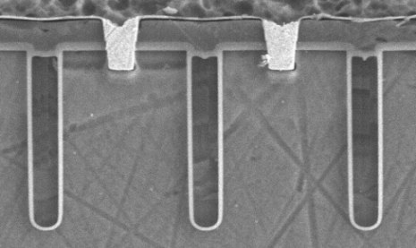
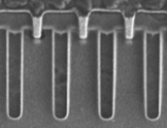
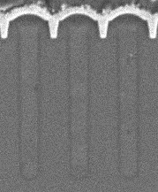
IGBT芯片技术发展
士兰IGBT技术发展路标a
Punch Through
穿通型
Non Punch Through
非穿通型
Field-Stop I
场截止1代
Field-Stop II
场截止2代
Field-Stop III
场截止3代
Field-Stop IV
场截止4代
Field-Stop IV+
场截止4+代
Field-Stop V
场截止5代
Emitter
Gate
Emitter
Gate
Emitter
Gate
Emitter
Gate
Emitter
Gate
Emitter
-E
-E
-E
-E
Gate
-E
-E
n⁻basis(substrate)
n⁻basis(substrate)
n fieldstop
n⁻basis(substrate)
n⁻basis(substrate)
n⁻basis(substrate)
n field-stop
n field-stop
Collector
n fieldstop
n⁻basis(epi)
n⁺buffer(epi)
p⁺emitter(substrate)
Collector
Collector
Collector
Collector
55um
70um
600 & 650V
90um
100um
80um
280um
150um
120um
1200 &1250V
170um
Collector
2009年
2010年
2013年
2016年
2017年
2018年

Slide 8
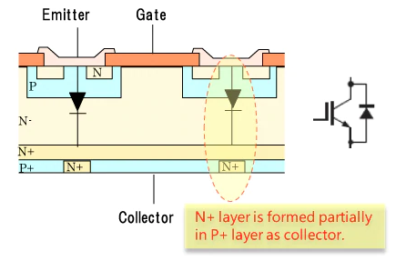

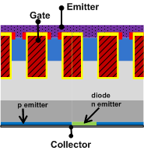
IGBT芯片技术发展
士兰IGBT技术发展路标b
逆导型IGBT开发
RC IGBT I
逆导型1代
RC IGBT II
逆导型2代
Emitter
Gate
p emitter
diode
n emitter
1350V
650V
Collector
2017年
2018年
2019年

Slide 9
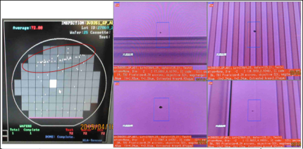
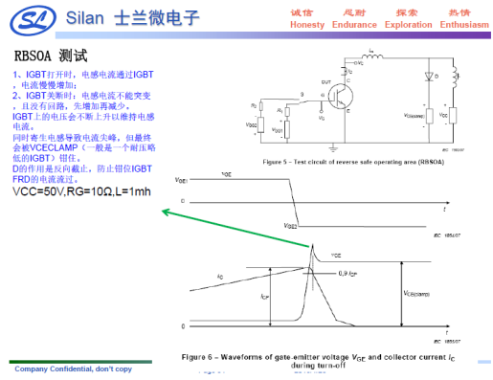
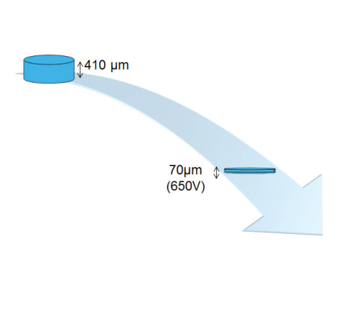

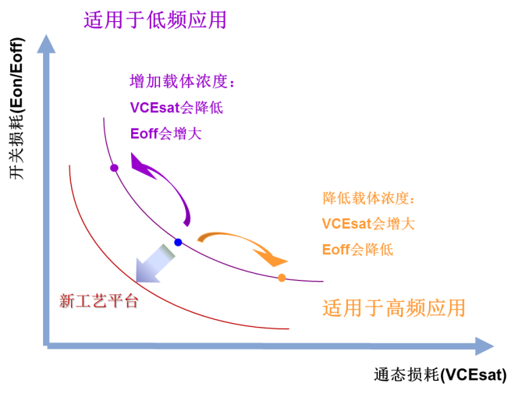
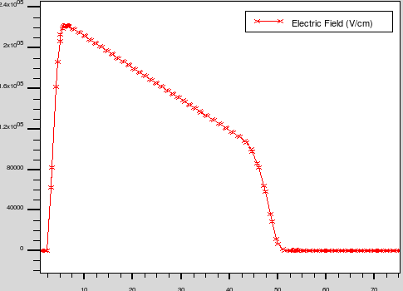
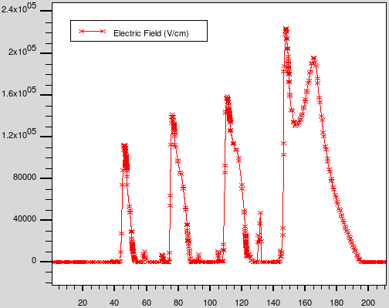
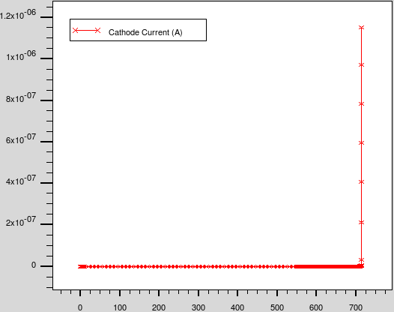
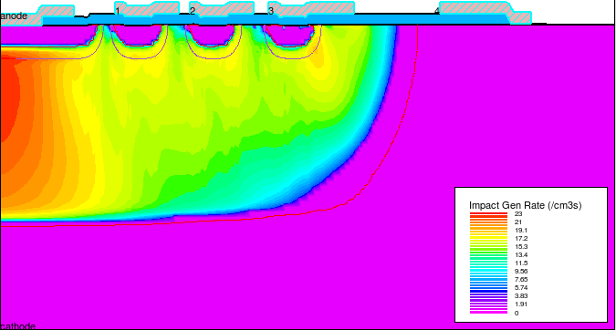
IPM模块技术与产品开发
IGBT 芯片结温提升
Punch Through
穿通型
1、在线缺陷控制2、鲁棒测试验证
提升功率密度改善损耗
1、终端结构设计
2、新型钝化
电场分布优化
175℃ Tvjop
n⁻basis(epi)
n⁺buffer(epi)
p⁺emitter(substrate)
FS V
场截止型
n⁻basis(substrate)
n field-stop

Slide 10
1
士兰微电子介绍
2
IGBT芯片技术发展
3
IPM模块技术与产品开发
主题
4
PIM模块技术与产品开发
5
未来工作与展望

Slide 11

士兰 IPM 发 展 历 程
推出DIP25产品
风机驱动
推出DIP26产品
RC-IGBT小型化
启动IPM模块设计
推出DIP24产品
空调压缩机驱动
2016年
HVIC、IGBT
MOS等芯片到位
2018年
2010年
2014年
2017年
2009年
推出SOP37产品
单芯片风机驱动
2012年
推出系列IPM产品
IPM23、DIP27等

Slide 12
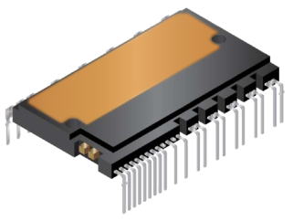
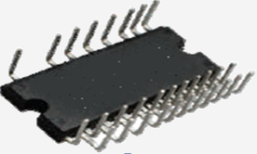
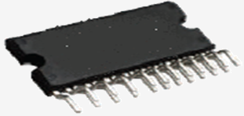
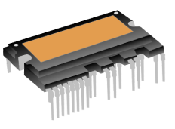
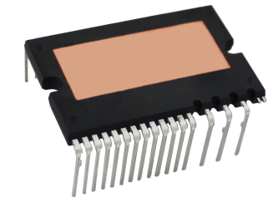
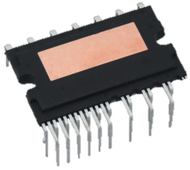
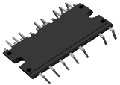
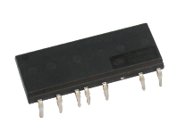
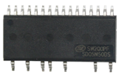

IPM模块技术与产品开发
IPM 系列产品
HVAC FAN
Pump&Ind.Inverter
AUTO motive
32.8mm
汽车
应用
变频器
SIP22
DIP30
DIP29
34*15*4.45
34*15*4.45
600V 20-50A
1200V
空调
DIP-27
44*26.8*5.5
DIP-24
UV、TSD、OCP
BSD
FO for UV、OCP
DBC；
2500Vrms/min
DIP26(slim)
38*24*3.5
洗衣机
32.8*18.8*3.6
DIP-25
UV、TSD、OCP
BSD
FO for UV、OCP
1500Vrms/min
32*15*3.0
冰箱
T-sensing NTC BSD 1500V_{rms}/min
SOP23
DIP23
29*12*3.15
3 negative pin for current NTC BSD 1500V_{rms}/min
水泵
SOP37
22*11.4*2.1
风扇
BSD、LOGIC TSD、OCL、OCP 1500Vrms/min
功率范围
10W
30W
60W
100W
500W
700W
1500W
3000W
5000W

Slide 13
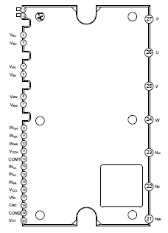
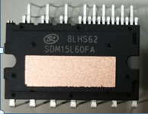
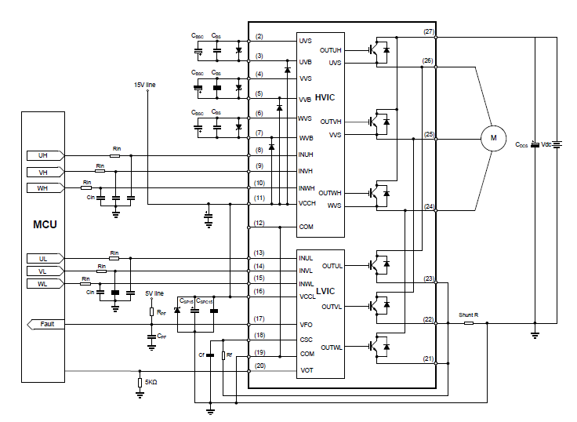
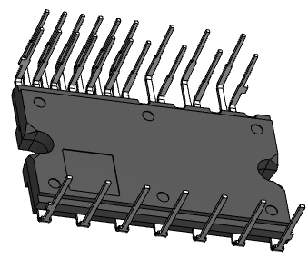
IPM模块技术与产品开发
IPM DIP26系列
简述：
32.8mm
P/N | Spec | Device | BSD | Status
SDM15L60FA | 15A/600V | RC-IGBT | 100Ω | 18.Q4 E.S
18mm
小体积高密度：175度
IGBT和FRD一体：
低饱和压降，低开关损耗
特点：
IO口完全兼容3.3V/5V，高电平有效；
3个独立的负直流端，灵活适应电流检测设计；
内置P侧驱动电源生成用BSD(带限流电阻)，简化设计；
内置高压栅极驱动电路，使用方便；
内置欠压保护、过流保护功能；
内置温度输出、温度保护功能；
封装采用AL2O3 材质的DBC设计，优化散热；
绝缘耐压：2000Vrms/min
应用：
空调、洗衣机等

Slide 14
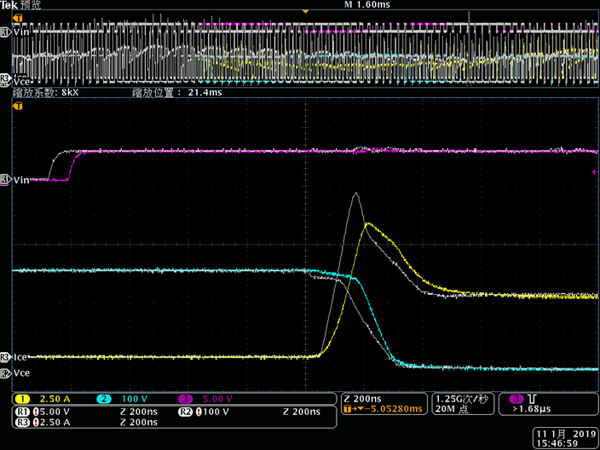
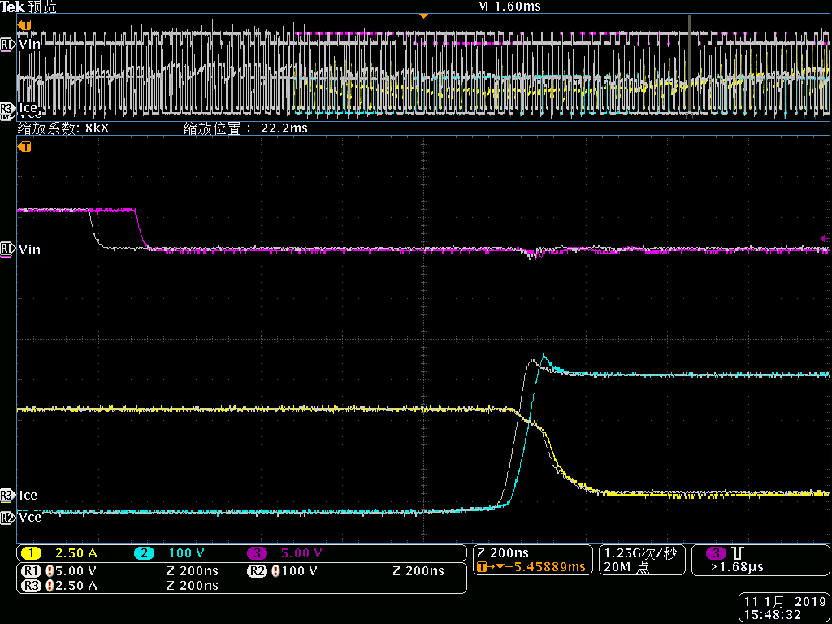
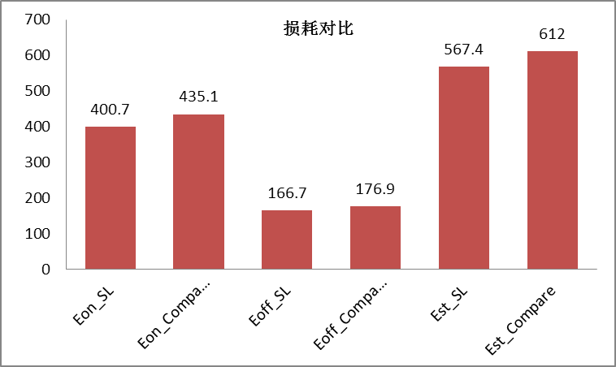
IPM模块技术与产品开发
IPM DIP26系列
整合续流二极管和IGBT到一个器件中；
可以省去续流二极管，从而提高电流密度
主要技术：
1、提升二极管的性能来降低开关损耗，减小打开尖峰电流，以用于更高开关频率
2、降低开通损耗，来降低热、提升寿命，从而提高电流密度

Slide 15
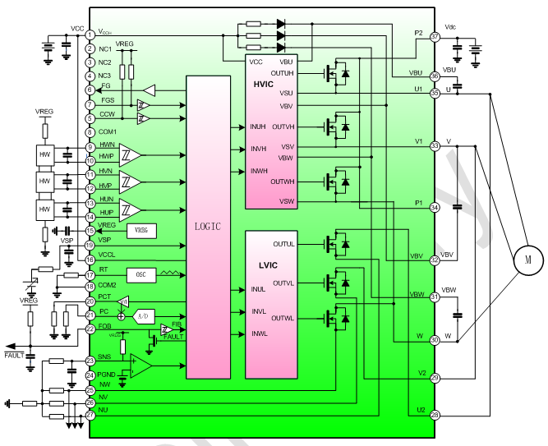
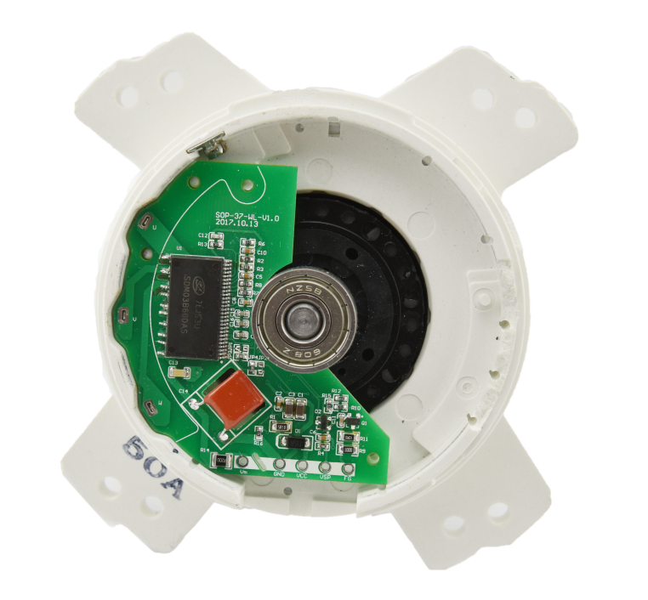
IPM模块技术与产品开发
集成逻辑控制的 SOP37模块
Features:
3-phase 600V driver with logic control
Built-in bootstrap diodes with limit resistors
Built-in protection circuit for controlling power supply voltage drop (UVLO)
Built-in Over Current Protection(OCP)
Built-in Thermal Shutdown (TSD)
Built-in Over Current Limit (OCL)
Pre-driver with FO (Fault Output) terminal
Typical applications:
Small motor control:
Air conditioning fan
White goods cooling fans
Ventilation blowers
Package:
22 × 14.1 × 2.1 mm

Slide 16
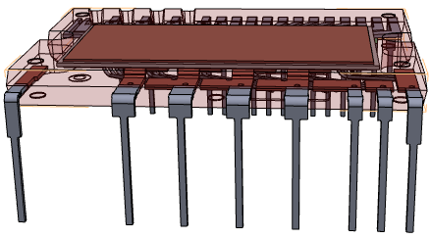
IPM模块技术与产品开发
士兰IPM发展方向
持续研究、扩充创新的IPM外形；
持续优化HVIC\IGBT\MOSFET等核心芯片指标，提高集成度。
优化电机控制技术，让IPM更加智能化。
增加集成度:
NTC、BSD
MCU、PFC
提高可靠性寿命:
高低温参数
器件特性
降低损耗:
开通损耗匹配
导通损耗匹配
改善散热:
新型材质
塑封料\DBC
提高电流密度:
新型结构的改进
槽栅RC-IGBT

Slide 17
1
士兰微电子介绍
2
IGBT芯片技术发展
3
IPM模块技术与产品开发
主题
4
PIM模块技术与产品开发
5
未来工作与展望

Slide 18
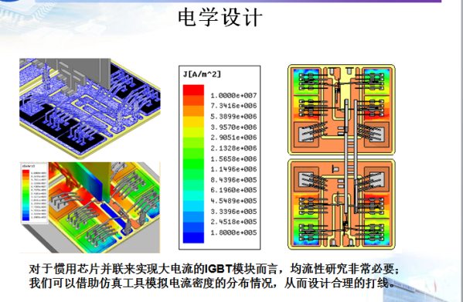
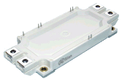
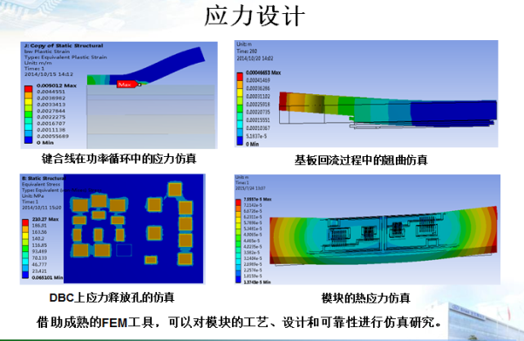
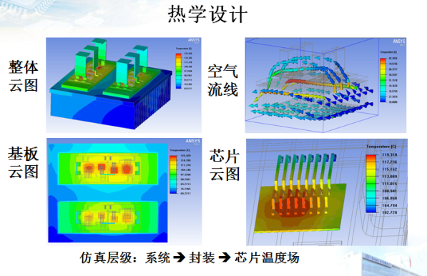
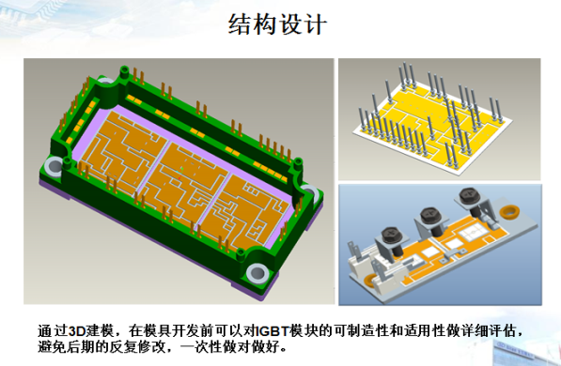
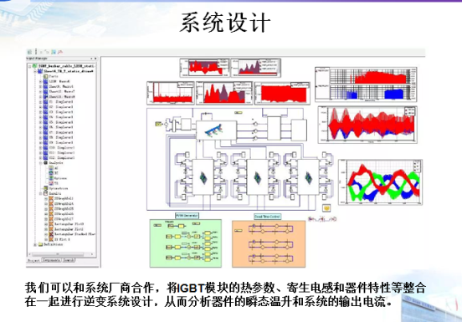
PIM模块技术与产品开发
IGBT模块设计开发
1、结构设计：制造性和适用性做详细评估
2、应力设计：功率循环应力、回流翘曲应力、DBC是应力释放孔、热应力等
3、热学设计：功率损耗仿真、DC/AC电流热分布等
4、电学设计：均流性设计、寄生电感平衡、谐波影响考虑
5、系统设计：将IGBT模块的热参数、寄生电感和器件特性等整合在一起进行逆变系统设计，
从而分析器件的瞬态温升和系统的输出电流。

Slide 19
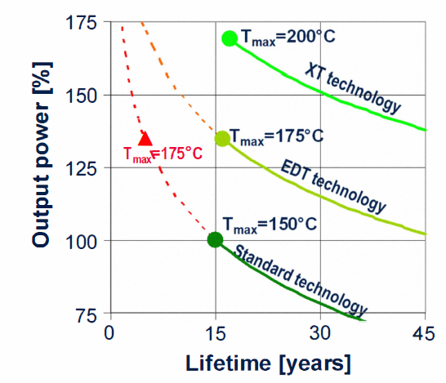
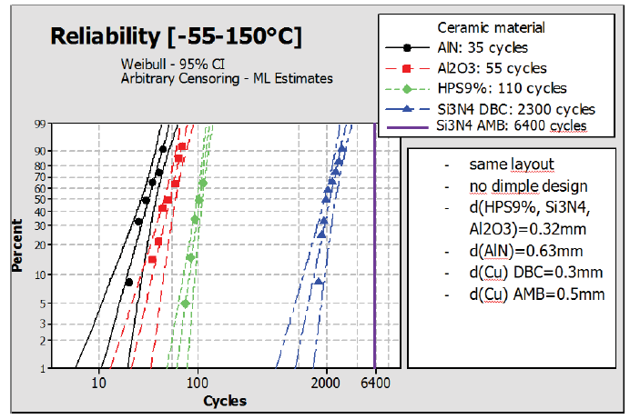
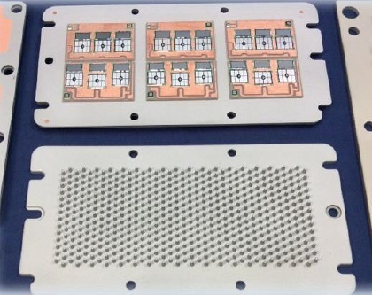
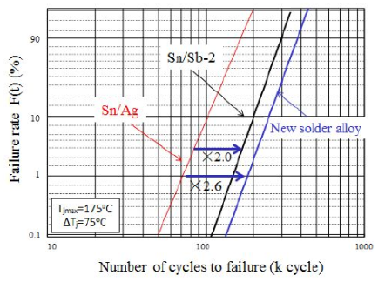
PIM模块技术与产品开发
IGBT模块材料与封装工艺开发
1、工业级应用选择150℃材料体系及封装工艺
2、EV模块应用选择175℃材料体系及封装工艺
3、轨交应用选择200℃材料体系及封装工艺
高可靠性DBC
AlSIC基板
改进的焊料层

Slide 20
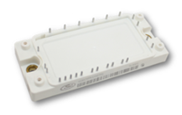
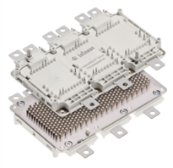
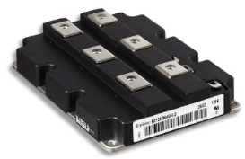






PIM模块技术与产品开发
IGBT模块材料与封装工艺开发
材料对比
Industry
EV
Traction
外壳
Common PBT
Improved PBT
PPS
硅胶
Common Gel
Improved Gel
High Temperature Gel
DBC
Common AlO
ZTA（掺锆AL2O3） or AlN
AMB SiN(活性氢焊）
基板
Cu Or Cu with TIM
Cu PinFin
AlSIC PinFin

Slide 21






PIM模块技术与产品开发
IGBT模块材料与封装工艺开发
封装工艺
Industry
EV
Traction
Wire Bond
Die Attach
DBC Attach
Paste Solder（锡膏）
Preform Solder（锡片）
Diffuse Soldering(扩散焊）
Terminal Connect
Wire Bond
US
US

Slide 22















PIM模块技术与产品开发
IGBT PIM 系列产品
开发中
电动车
应用
光伏
SGM150TL6A9TFD
SGM600HF12A7TFD
SGM100TL6A9TFD
SGM450HF12A7TFD
变频器
SGM150HF12A3TLD
SGM600HF12A7TFD
SGM40PA12A6TFD
SGM75PA12A4TFD
SGM200HF12A3TLD
SGM450HF12A7TFD
SGM25PA12A6TFD
SGM50PA12A4TFD
SGM150HF12A3TLD
SGM15PA12A5TFD
SGM35PA12A8TFD
SD30M60AC
SGM10PA12A5TFD
SGM25PA12A8TFD
感应加热
SGM100HF12A1TFD
SGM300HF12A3TFD
电焊机
SGM75HF12A1TFD
SGM200HF12A3TFD
SGM50HF12A1TFD
SGM150HF12A3TFD
功率段
SFM200CC4A2D2
SGM40HF12A1TFD
SGM100HF12A3TFD
小功率
中功率
大功率
超大功率

Slide 23




PIM模块技术与产品开发
车级IGBT PIM 模块产品
 | 汽车模块
模块
芯片技术 | Field-Stop IV | Field-Stop IV |  | Field-Stop IV | Field-Stop V（研发中） | Field-Stop V（研发中）
芯片选型 | 1、高功率密度、低热阻、低饱和压降 2、至少4倍RBSOA正常关断，18V,15us短路安全关断 3、Tjmax175℃，Tjop达到150℃ 4、芯片保证性能一致，上下管饱和压降一致，相差小于0.02V
连接工艺 | 功率超声焊接/Cu线 | 功率超声焊接 | 铝线键合 |  | 功率超声焊接 | 双面焊接
焊接工艺 | SnCu/SnSb 焊层 | SnCu/SnSb 焊层 | SnCu/SnSb 焊层 |  | SnCu/SnSb 焊层 | 纳米银/双面焊接
DBC工艺 | 增强AlO DBC | 增强AlO DBC | 增强AlO DBC |  | 增强AlO DBC | 增强AlO DBC
散热设计 | 平板冷却 | 直接水冷 | 平板冷却 |  | 直接水冷 | 双面水冷

Slide 24







PIM模块技术与产品开发
车级IGBT PIM 模块产品
Ice Curve @Turn on
Vce Curve @Turn off
SL
Compare
SL
Compare
150℃
150℃

Slide 25
1
士兰微电子介绍
2
IGBT芯片技术发展
3
IPM模块技术与产品开发
主题
4
PIM模块技术与产品开发
5
未来工作与展望

Slide 26





未来工作与展望
硅基IGBT器件
提升电流密度
工作频率高频化
新器件结构尝试，挖掘硅器件潜力
…
传统IGBT电容曲线
分立栅IGBT电容曲线
Notes:
这是士兰IPM发展历程。我们2010年开始进行IPM模块设计，2011年承担国家02专项，里面包括高压功率模块项目

Slide 27

杭州士兰微电子股份有限公司
http://www.silan.com.cn

